Slide 1

NHIỆT LIỆT CHÀO MỪNG
QUÝ THẦY CÔ GIÁO
MÔN: TỰ NHIÊN VÀ XÃ HỘI
LỚP: 3C
GIÁO VIÊN: TRẦN THỊ THÚY NGA

Slide 2






Slide 3


Slide 5



TRÒ CHƠI HỘP QUÀ BÍ MẬT

Slide 6











Slide 7







Hãy nêu các bộ phận chính của cơ quan tuần hoàn?
Tim và các mạch máu
GO HOME

Slide 8
Cơ quan tuần hoàn có chức năng gì?
Vận chuyển máu từ tim đến các cơ quan của cơ thể; vận chuyển máu từ các cơ quan của cơ thể trở về tim
GO HOME

Slide 9
Những việc em có thể làm ở nhà, ở trường để chăm sóc và bảo vệ cơ quan tuần hoàn là?
-Tập thể dục, tắm gội thường xuyên; luôn vui vẻ, lạc quan.
- Nghỉ ngơi đủ và đúng giờ.
- Sống vui vẻ, lạc quan; không tức giận, căng thẳng.
- Không làm việc quá sức.
GO HOME

Slide 10
Tim của trẻ em thường đập bao nhiêu lần trong một phút?
Tim của trẻ em thường đập từ khoảng 70 đến 120 lần trên một phút.
GO HOME

Slide 11


Slide 12

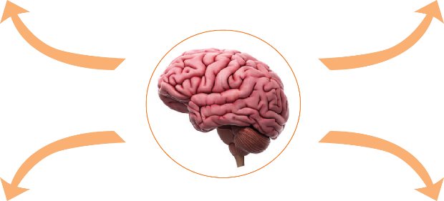
Hoạt động 1:
Các bộ phận chính của cơ quan thần kinh.

Slide 13


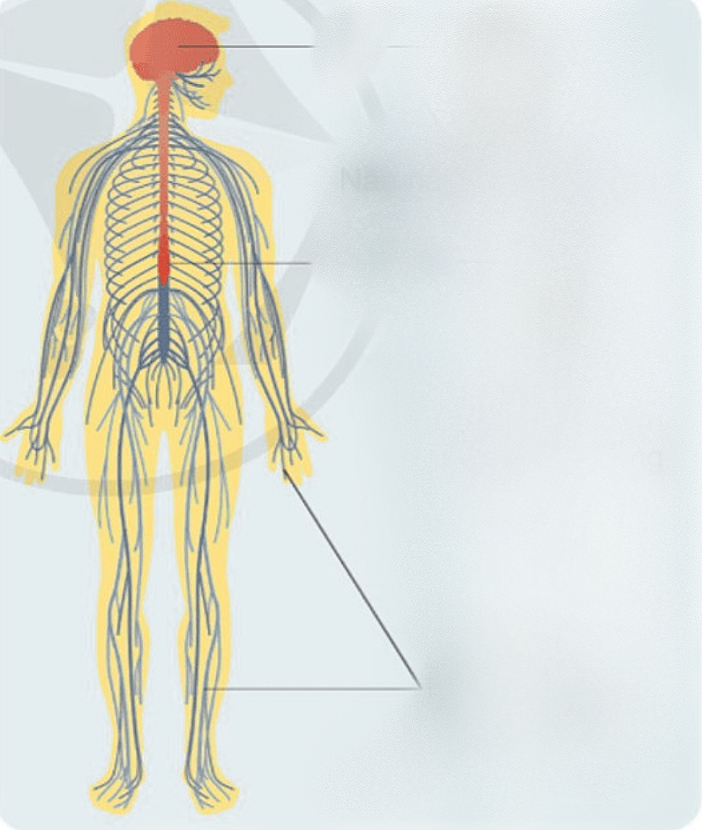
1. Chỉ và nói tên các bộ phận của cơ quan thần kinh trong sơ đồ bên dưới
Não
Tủy sống
Cơ quan thần kinh gồm những bộ phận nào?
Dây thần kinh
Sơ đồ cơ quan thần kinh

Slide 14
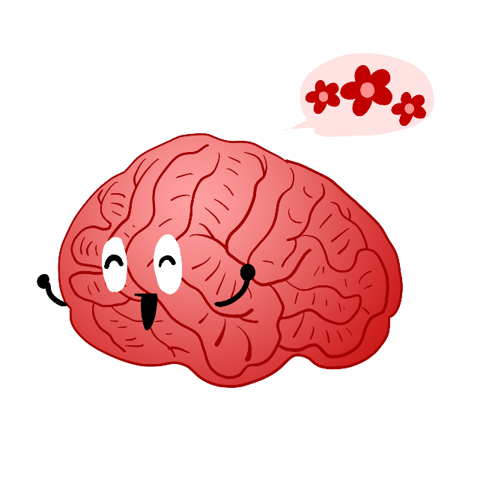
Cơ quan thần kinh gồm các bộ phận: não, tủy sống và các dây thần kinh.

Slide 15
2. Nhận xét vị trí của não và tủy sống trong cơ thể.
Não
Tủy sống
Dây thần kinh
Sơ đồ cơ quan thần kinh

Slide 16
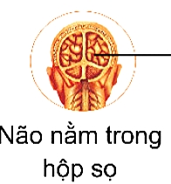
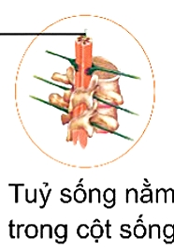
Não
Tủy sống
Dây thần kinh
Sơ đồ cơ quan thần kinh

Slide 17
Não nằm trong hộp sọ, tủy sống nằm trong cột sống.
Não và tủy sống nối liền với nhau.
Từ não và tủy sống có các dây thần kinh tỏa đi khắp cơ thể.
Từ các cơ quan bên trong (tuần hoàn, hô hấp, bài tiết,..) và các cơ quan bên ngoài (mắt, mũi, tai, lưỡi, da,..) của cơ thể lại có các dây thần kinh đi về tủy sống và não.

Slide 18
Hoạt động 2:
Chức năng của cơ quan thần kinh.

Slide 19
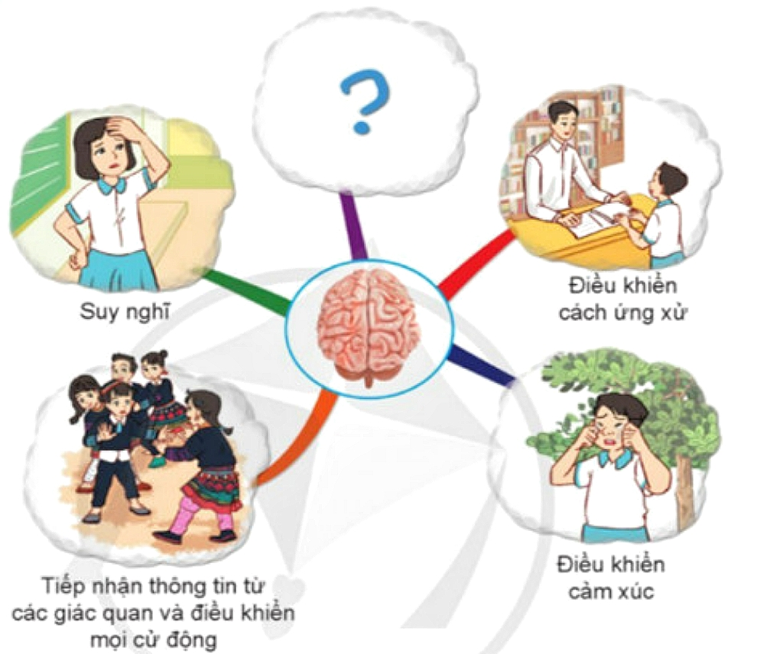
Dựa vào sơ đồ dưới đây, hãy nói về chức năng của não.

Slide 20
Thảo luận nhóm 2
Não và tủy sống có vai trò gì?
Nêu vai trò của các dây thần kinh và các giác quan?
Điều gì sẽ xảy ra nếu não hoặc tủy sống, các dây thần kinh hay một trong các giác quan bị hỏng?

Slide 21
LUYỆN TẬP, THỰC HÀNH

Slide 22
Hoạt động 3:
Thực hành nêu các bộ phận của cơ quan thần kinh và vai trò của chúng

Slide 23

Chỉ vị trí của não và tủy sống trên cơ thể bạn
và nêu vai trò của chúng.

Slide 24

CHIA SẺ TRƯỚC LỚP

Slide 25


VẬN DỤNG, TRẢI NGHIỆM

Slide 26






Các em có muốn sau này trở thành bác sỹ chữa bệnh cứu người không? Hãy cùng tham gia một trò chơi có tên"Tập làm bác sỹ nhí" bằng các trả lời đúng hết các câu hỏi đưa ra, các em sẽ thu về được nhiều kiến thức bổ ích và hấp dẫn cho quá trình học làm bác sỹ sau này.
Notes:
Bấm vào dấu mũi tên để quá slide

Slide 27








Cơ quan thần kinh gồm?
Âm thanh
khi chọn Đúng
Não
Tuỷ sống
Âm thanh
khi chọn Sai
Cơ quan thần kinh
Cả 3 đáp án A,B,C
Notes:
Bấm vào dấu mũi tên để quá slide

Slide 28
Não nằm ở đâu?
Âm thanh
khi chọn Đúng
Hộp sọ
Tuỷ sống
Âm thanh
khi chọn Sai
Tim
Cả 3 đáp án A,B,C
Notes:
Bấm vào dấu mũi tên để quá slide

Slide 29
Tủy sống nằm ở đâu?
Âm thanh
khi chọn Đúng
Cột sống
Hộp sọ
Âm thanh
khi chọn Sai
Tim
Cả 3 đáp án A,B,C
Notes:
Bấm vào dấu mũi tên để quá slide

Slide 30
Não có chức năng gì?
Âm thanh
khi chọn Đúng
Điều khiển
suy nghĩ, cảm xúc
Điều khiển
cách ứng xử
Âm thanh
khi chọn Sai
Điều khiển hoạt
động của cơ thể
Cả 3 đáp án A,B,C
Notes:
Bấm vào dấu mũi tên để quá slide

Slide 31

Notes:
Bấm vào dấu mũi tên để quá slide

Slide 32

CHÀO TẠM BIỆT VÀ HẸN GẶP LẠI

